Slide 1

ФОРМИРОВАНИЕ ПОЗНАВАТЕЛЬНОГО ИНТЕРЕСА К МАТЕМАТИКЕ.

Slide 2
Типы уроков
1. Урок ознакомления с новым материалом.
2. Урок закрепления изученного.
3. Урок применения знаний и умений.
4. Урок обобщения и систематизации знаний
5. Урок проверки и коррекции знаний и умений.
6. Комбинированный урок.
7. Урок-лекция
8. Урок-семинар.
9. Урок-зачет.
10. Урок-практикум.
11. Урок-экскурсия.
12. Урок-дискуссия.
13. Урок-консультация.
14. Интегрированный урок.
15. Театрализованный урок.
16. Урок-соревнование.
17. Урок с дидактической игрой.
18. Урок-деловая игра.
19. Урок-ролевая игра

Slide 3
Театрализованный урок
Театрализованные уроки привлекательны тем, что вносят в ученические будни атмосферу праздника, приподнятое настроение, позволяющее ребятам проявить свою инициативу, способствуют выработке у них чувства взаимопомощи, коммуникативных умений.
Форма организации:
Спектакль
Салон
Сказка.

Slide 4
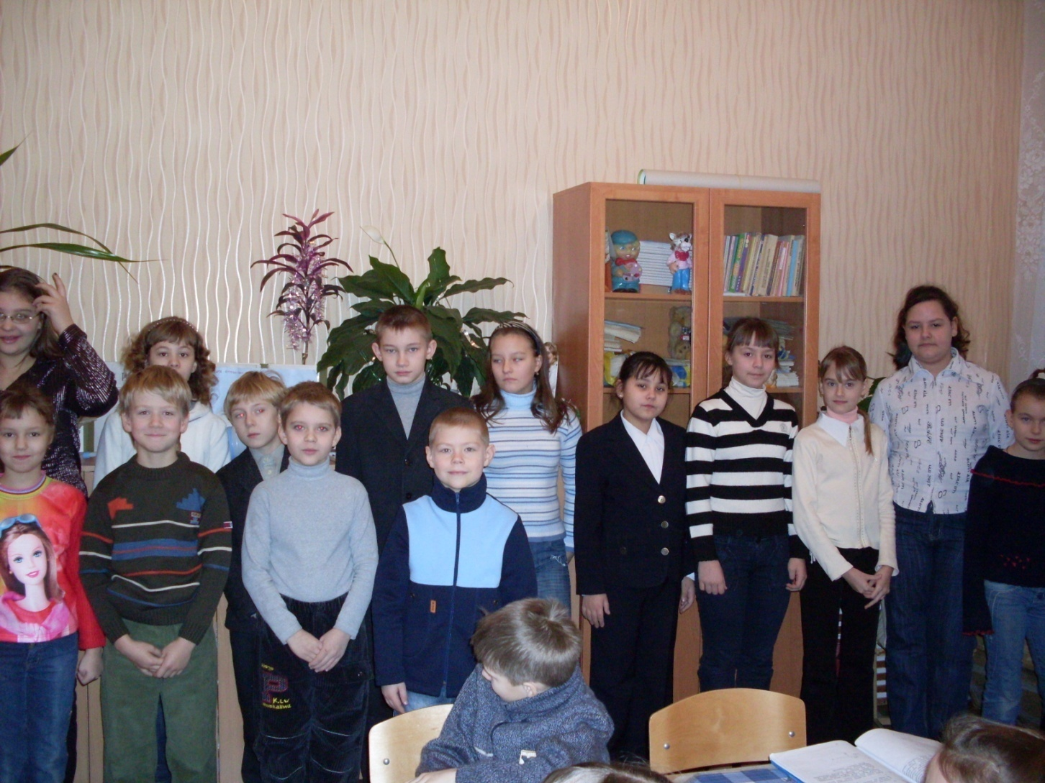
Математическая сказка
( 5 «А» для 2 «А» )

Slide 5
Про Аленушку и братца-Иванушку
Жили – были сестрица Алёнушка и братец Иванушка. Однажды их родители отправились в город и велели Алёнушке следить за братцем, а Алёнушка отвлеклась и не уследила. Прилетели гуси, высыпали перед Иванушкой листья с примерами и велели их решить.
Но Иванушка не смог решить. Тогда они его схватили и полетели к горе. Гуси приказали: «Заберись на эту гору, тогда мы не отдадим тебя Бабе-Яге». Но гора была не простая, а с примерами. Не справился и с этим заданием Иванушка. Гуси и улетели вместе с ним к Бабе-Яге.
Вдруг Алёнушка увидела, что братца нет, и отправилась на поиск. Она увидела перед собой болото, в нем 4 кочки. На каждой кочке пример нужно их решить.
Решила Алёнушка и перебралась через болото. Вдруг видит перед собой избушку Бабы-Яги. Постучалась она в дверь.
Открыла Баба-Яга дверь и говорит:
-Ты наверно, Алёнушка и пришла за своим братцем ?
-Да- ответила девочка.
-Тогда реши пример. Если решишь правильно, я отдам Иванушку.
Решила Алёнушка все примеры. Отдала Баба-Яга Иванушку и отправился он с сестрой домой.

Slide 6
ГОРА ПРИМЕРОВ
80-42 50-6
84+6 40-15
60-7 70-24
13+27 72+8
30-12 12+18

Slide 7
Как ноль нашел друзей.
Жили- были в стране чисел ноль. Он был одинок потому, что с ним никто не дружил, а только смеялись, и называли его «Пустым местом».
Однажды ноль гулял по аллее, и вдруг к нему подбежала единица. Двойка посмотрела на них и сказала «Послушай единица, а ведь из вас получится число десять!». Единица поняла, что ноль это очень важная и нужная цифра.
Так ноль нашел себе друзей.
Игра 1: 1 и 0 получится10
2 и 0 получится ?
3 и 0 получится ?
4 и 0 получится ?
5 и 0 получится ? и т.д.
Игра2: 1×0 =0 0:1=0 На ноль делить нельзя!!!
2×0=? 0:2=?
3×0=? 0:3=? 1: 0 =
4×0=? 0:4=?
5×0=? 0:5=?

Slide 8
Путешествие двойки
Однажды двойка пошла к своей сестре тройке и узнала, что пятерка сидит в темнице у двоечника Васи. Они решили спасти «5» для ребят.
Помогайте, ребята.
5+3= 10-5=
8-4= 2+5=
9-6= 10-2=
Идут двойка и тройка по мрачному коридору и видят темницу, а там сидит пятерка. «2» и «3» обрадовались. Но не так все просто. Нужно решить трудную задачу, чтобы открыть темницу.
Вася получил за первую четверть 6 пятерок по всем предметам, а во вторую четверть на 4 пятерки больше. Сколько пятерок получил Вася за две четверти?
Тут решетка открылась и пятерка вышла на свободу. Все счастливые пошли домой к ученикам в дневники.

Slide 9
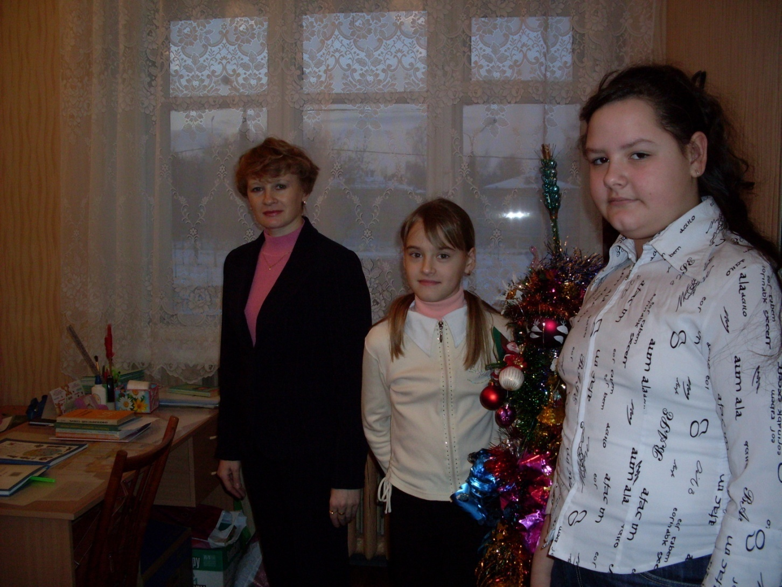
При подготовке таких уроков работа над сценарием и изготовление элементов костюмов становится результатом коллективной деятельности учащихся и учителя. Здесь складывается демократичный тип отношений, когда учитель передает ученикам не только знания, но и свой жизненный опыт, раскрывается перед ними как личность.

